Slide 1

Психологиялық ахуал
«Күн шуағы»
«Балалар, бүгінгі сабағымызды
жақсы көңіл-күймен бастайық.
Қазір әрқайсымыз күннің шуағы
сияқты жақсы энергиямызды көршімізге
береміз. Қане, жанымыздағы досымызға
қарап, күлімсірейік».

Slide 2



Миға шабуыл:
Біз өмірде өмірде құпия сөздерді қайда пайдаланамыз?
Бұл не үшін керек?

Slide 3
Өткенді қайталау:
https://wordwall.net/resource/56007687

Slide 4


САБАҚТЫҢ ТАҚЫРЫБЫ:
Ақпаратты шифрлау
Сабақтың мақсаты:
-Ақпаратты шифрлау ұғымын түсінеді;
- Мәтіндік ақпаратты кодтау және декодтау әдістерімен танысады

Slide 5

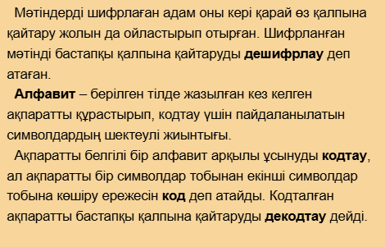
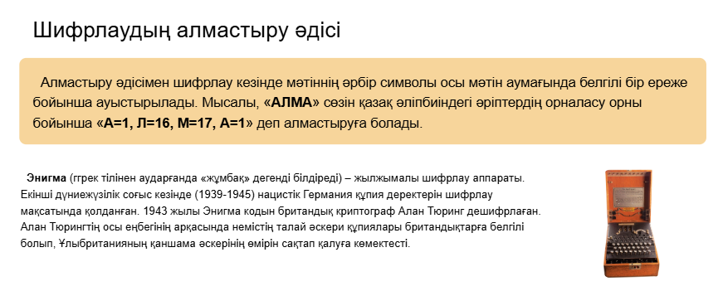
Жаңа сабақты меңгеру
Шифрлау дегеніміз – құпия ақпаратты бөтен адамдардың оқуына жол бермейтіндей етіп өзгерту.

Slide 6
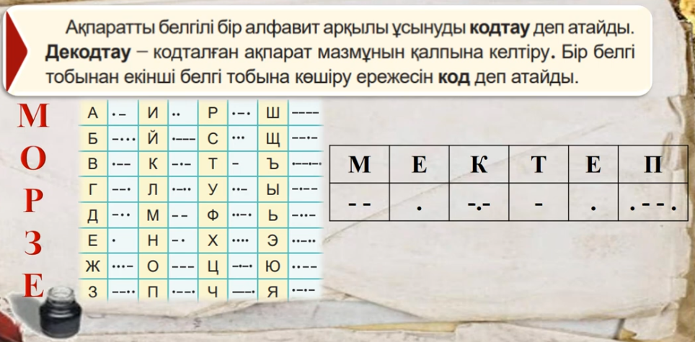

Slide 7
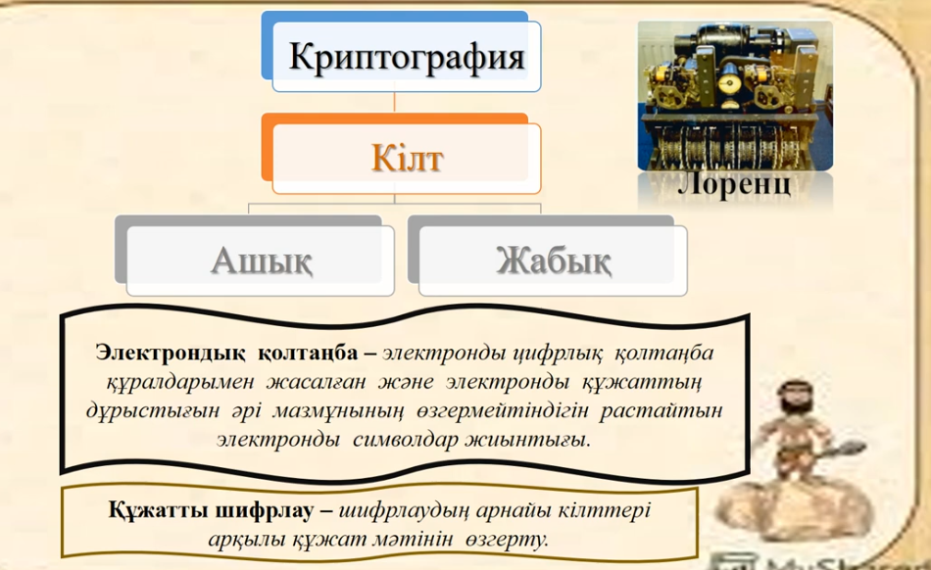

Slide 8

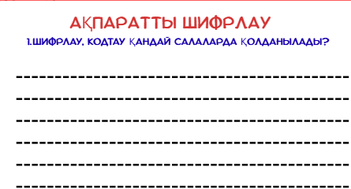
Дескриптор:
-шифрлау қолданытын салаларды анықтайды;
1 балл
-кодтауды қолданатын салаларды анықтайды;
-мысал келтіреді;
2 балл;

Slide 9
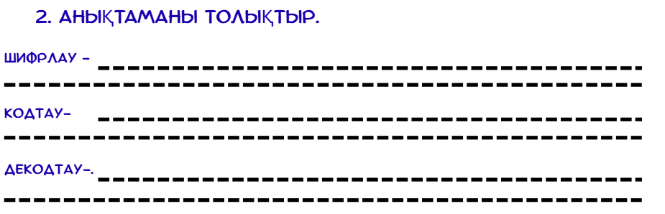
Дескриптор:
-терминдердің анықтамасын жазады; 1 балл

Slide 10
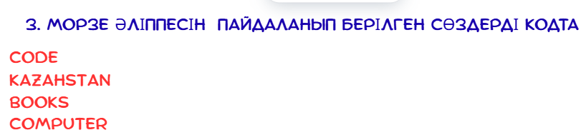
Дескриптор:
-морзе кодын қолданады;
1 балл

Slide 11

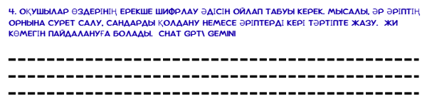
Дескриптор:
-терминдерге байланысты ережеқұрастырады; 1балл;

Slide 12


5.Сұрақтарға жауап бер
https://view.genially.com/67c09a2702670e34c82f8f30/interactive-content-geniallyland
Дескриптор:
-сұрақтарға дұрыс жауап береді 1 балл;

Slide 13

Үй тапсырмасы
Күнделікті өмірден шифрлауға 3 мысал келтір.

Slide 14
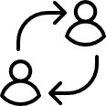
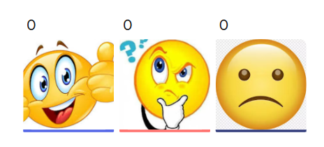
Рефлексия https://www.menti.com/al9hm41qsqjk

